Slide 1
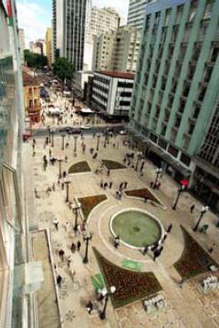
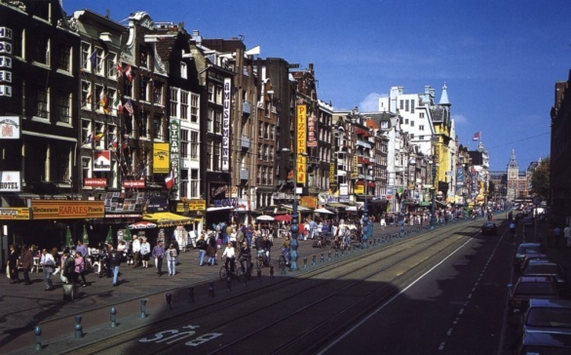
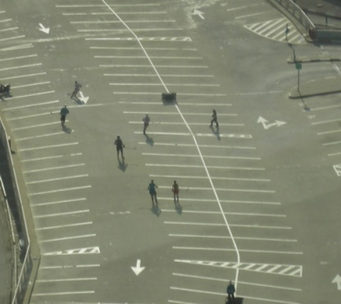
אמצעי מדיניות להפחתת זיהום אוויר במרכזי הערים
פרופ' דניאל שפר¹
פרופ' שלמה בכור²
דפנה מישורי רוזנברג¹
המרכז לחקר העיר והאזור, הפקולטה לארכיטקטורה ובינוי ערים, הטכניון.
^{המכון לחקר התחבורה, הטכניון.}
יום עיון תחבורה היום ומחר
"עיר מודל לתחבורה בת קיימא"
24 מאי 2012 המועצה לישראל יפה, תל-אביב

Slide 2
הנחת המחקר
אנו עדים, בעשורים האחרונים, לירידה באיכות האוויר במטרופולינים מערביים רבים. סיבה עיקרית לכך היא העלייה בנסועה.
מדוע ישנה עלייה בנסועה?
זחילה עירונית
העלייה המתמדת בבעלות על רכב

Slide 3
המוטיבציה למחקר
המוטיבציה למחקר היא לבחון אמצעי מדיניות להפחתת זיהום האוויר במתחם העירוני. אמצעי מדיניות שיכולים להיות מיושמים ע"י מקבלי החלטות במגזר הציבורי.

Slide 4
כיצד ניתן לעצור את הזחילה העירונית והשלכותיה כדוגמת העלייה ברמת המינוע
יצירת תנאים להגעה של תושבי המטרופולין ליעדיהם תוך שימוש מינימלי ברכבם הפרטי.
  שיפור הנגישות לפעילויות כגון: עבודה, קניות עבור אמצעי ההגעה הבאים:
    תחבורה ציבורית
    אופניים
    הליכה ברגל
    תכנון עירוני תוך שימוש במתודת פיתוח מוטה תחבורה ציבורית (TOD)
שימוש באמצעי מדיניות שירתיעו את המגיעים למע"ר ברכבם הפרטי בשעות העומס:
  מדיניות חנייה (תעריפים, היצע)
  אגרת גודש
  הגבלת כניסת כלי רכב פרטיים למע"ר בשעות העומס
Notes:
The carrot and stick policy… Providing positive incentives for leaving the private vehicle at home and using alternative ways to reach destinations, and on the other hand using the stick by enforcing stricter policy measures against those who arrive at their destinations with their private vehicle

Slide 5
מדיניות חנייה
העלאת תעריפי החנייה
צמצום היצע החנייה
Notes:
There is a huge difference between Israeli parking standards and western European and north American city parking standards. In Israel we speak of 25 parking spaces for 1,000 square meter built area in the CBD and this is a minimum requirement. In Los Angeles we speak of 10 parking spaces as a maximum standard, and in other Western European cities such as Amsterdam the standard is less than 5 parking spaces. So we have a long way to go.

Slide 6
תכנון חניה – מעגל הקסמים הבעייתי
שלב 6: זחילה עירונית
שלב 1: מודל יצירת חנייה (בחינת הצורך והביקוש לחנייה)
שלב 2: דרישות מינימום לחנייה
שלב 5: תכנון רשת התחבורה
שלב 3: תכנון חנייה חינם בהתאם למודל
שלב 4: מודל יצירת נסיעות
Notes:
Donals Shoup in his 1999 article: The Trouble with Minimum Parking Requirements, stresses a certain mechanism in planning which indirectly results in a rise of VKT. He describes this mechanism as a vicious cycle.
The vicious cycle starts with transportation engineers who survey parking occupancy at sites that offer free parking and lack of public transit. The parking generation rate manuals created by transportation engineers are used by urban planners to set minimum parking requirements for all land uses. Since parking supply is so large, most new developments offer free parking. Transportation planners survey vehicle trips to and from sites that offer free parking and the outcome of this procedure is a trip generation rate manual. The roads leading to the sites are designed and planned according to the trip generation rate manuals, which means that the roads and highways provide enough capacity to satisfy expected demand.(Shoup, 1999).
This vicious cycle demonstrates the huge effect parking policy has on urban and transportation design and planning. The effect is not that obvious to most researchers in this discipline.

Slide 7
הקשר בין משתני המחקר
תכנון עיר ומערכת התחבורה
אמצעי מדיניות להפחתת הנסועה ושעות הנסיעה על הכביש
נסועה
שעות הנסיעה על הכביש
פליטת מזהמי אוויר מכלי רכב פרטיים
ריכוזי מזהמי אוויר במרחב העירוני
Notes:
This figure illustrates the basic relationship between the research components. Urban form and transportation system is the core of the research system which influences private VKT and VHT. Both variables have an influence on air pollutant emissions from vehicles and air pollutant emissions influence pollutant concentrations. This system is fed from within by a set of different policies. Parking policy will be analyzed in the current article.

Slide 8
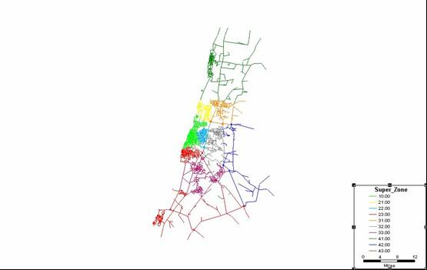
10 אזורי על של מטרופולין תל אביב
Notes:
The transportation model used in this research was constructed by NTA – an agency that leads the Mass Transit project for the Tel Aviv Metropolitan Area (NTA, 2001). It is a conventional 4-step model with feedback procedures for the combined modal split and assignment and for the combined distribution and assignment process.
The metropolitan area was divided into 10 super zones, according to the division of the Israel Bureau of Statistics. The transportation model enables the calculation of the VKT, travel time and average speed for every link in the transportation network, and post-processing it to present results at the super zone level. The results shown in this presentation are aggregated into 4 major areas: CBD, inner ring, middle ring and outer ring.

Slide 9
תרחישי מדיניות החנייה
העלאת תעריפי החניה
  תרחישים להעלאת תעריפי החנייה ב-10% וב-20% בכל המטרופולין לפי החלוקה לאזורי תנועה מטרופוליניים.
צמצום היצע החנייה
  תרחישים לצמצום היצע החנייה ב-10% וב-20% בכל המטרופולין לפי החלוקה לאזורי תנועה מטרופוליניים

Slide 10
מטריצת התרחישים המשולבת
התרחישים
העלאת תעריפי החנייה
20% | 10% | 0% |  | צמצום היצע החנייה
3 | 2 | 1 | 0%
6 | 5 | 4 | 10%
9 | 8 | 7 | 20%
Notes:
The following table illustrates 9 scenarios. The first is a basic scenario where no policy is administrated. Scenarios 2 and 3, deal with increasing parking cost by 10% and 20% subsequently. Scenarios 4 and 7, deal with increasing parking search time (hence decreasing parking availability) by 10% and 20% subsequently. Scenarios 5, 6, 8 and 9 deal with combined parking policies – increasing parking cost and parking search time.

Slide 11
תוצאות ודיון
בתרשימים הבאים מצויינות תוצאות מנורמלות של תרחישי מדיניות החנייה המשולבת עבור המטרופולין כולו ועבור המע"ר והטבעת החיצונית של המטרופולין.

Slide 12
Normalized VKT, VHT, NO_{X} Emissions and NO_{X} Concentrations Values for Each Parking Policy Scenario, for the Metropolitan Area

Slide 13
Normalized VKT, VHT, NO_{X} Emissions and NOX Concentrations Values for Each Parking Policy Scenario, for the CBD Area

Slide 14
Normalized VKT, VHT, NO_{X} Emissions and NOX Concentrations Values for Each Parking Policy Scenario for the Outer Ring Area
Notes:
The figures show the trend of all variables in all the scenarios for Metropolitan, CBD and Outer Ring levels. VHT in all figures is lower than other variables. This trend is prominent in the outer ring since there is a larger percentage of highways and major roads in the outer ring. The other variables increase by up to 4% since VKT and NOX emissions respectively, are diverted from the CBD to the middle and outer ring. In the CBD all variables decrease compared to the base scenario.
An important point to be made is that NOx emissions and concentrations decrease but not as much as VKT and VHT. The reason could be that NOX emissions increase with speed. The more road conditions are preferable to travel – less traffic, higher speed, the more NOx emissions per vehicle. Still this does not offset the objective of the policy, since a decrease in the amount of private vehicles on the road and the distance traveled create conditions for an overall decrease in NOx emissions and concentrations

Slide 15
NOX Concentrations as Percentage of Ambient Half Hour NO_{X} Concentration Standard, for the CBD Area
Notes:
The following figure shows NOX concentrations as percentage of ambient half hour NOX concentration standard. Throughout all the scenarios there is a decrease in NOX concentrations, but even results from the combined scenario, where there is a 20% increase in parking fees and parking search time show concentrations of 14% above standards. The ambient half hour NOX concentration standard is 940 microgram per cubic meter. The ninth scenario shows NOX concentrations of 1069 microgram per cubic meter

Slide 16
מסקנות
תוצאות התרחישים מדגישות את האפשרות ליצירת תנאים להפחתת ריכוזי מזהמי אוויר אל מתחת לתקנים.
מדיניות חנייה היא קטליזטור ליישום אמצעי מדיניות משלימים וחשובים כגון: פיתוח מוטה תחבורה ציבורית ושיפור התחבורה הציבורית תוך שימוש בנת"צים והפעלת מערכת הסעת המונים.

Slide 17

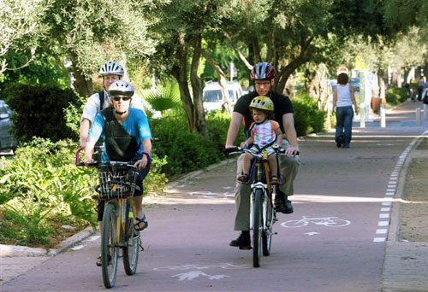
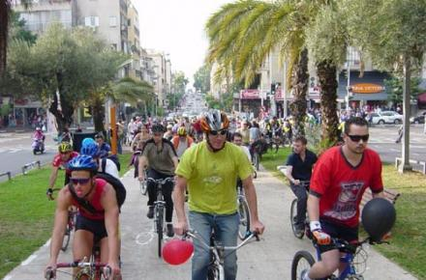
תודה

